Slide 1



PHÒNG GIÁO DỤC VÀ ĐẠO TẠO QUẬN LONG BIÊN
TRƯỜNG MẦM NON NẮNG MAI
LĨNH VỰC: PHÁT TRIỂN NGÔN NGỮ
BÀI THƠ: NẮNG
Tác giả: Mai Văn Hai

Slide 2


Slide 3

Bài có tên là gì?

Slide 4
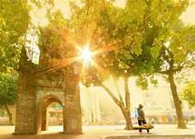
Bài hát Nắng sớm nói về điều gì

Slide 5

Bài thơ
NẮNG
Mai Văn Hai

Slide 6

NẮNG
Mai Văn Hai
Nắng lên cao theo bố
Xây thẳng mạch tường vôi
Lại trải vàng sân phơi
Hong thóc khô cho mẹ
Nắng chạy nhanh lắm nhé!
Chẳng ai đuổi kịp đâu
Thoắt đã về vườn rau
Soi cho ông nhặt cỏ
Rồi xuyên qua cửa sổ
Nắng giúp bà xâu kim

Slide 7

Cô vừa đọc bài thơ có tên là gì? Do ai sáng tác?

Slide 8
Các con nhắc lại cho cô biết bài thơ có tên
là gì? Do nhà thơ nào sáng tác?

Slide 9

Bố bạn nhỏ làm công việc gì?
Nắng lên cao theo bố
Xây thẳng mạch tường vôi

Slide 10
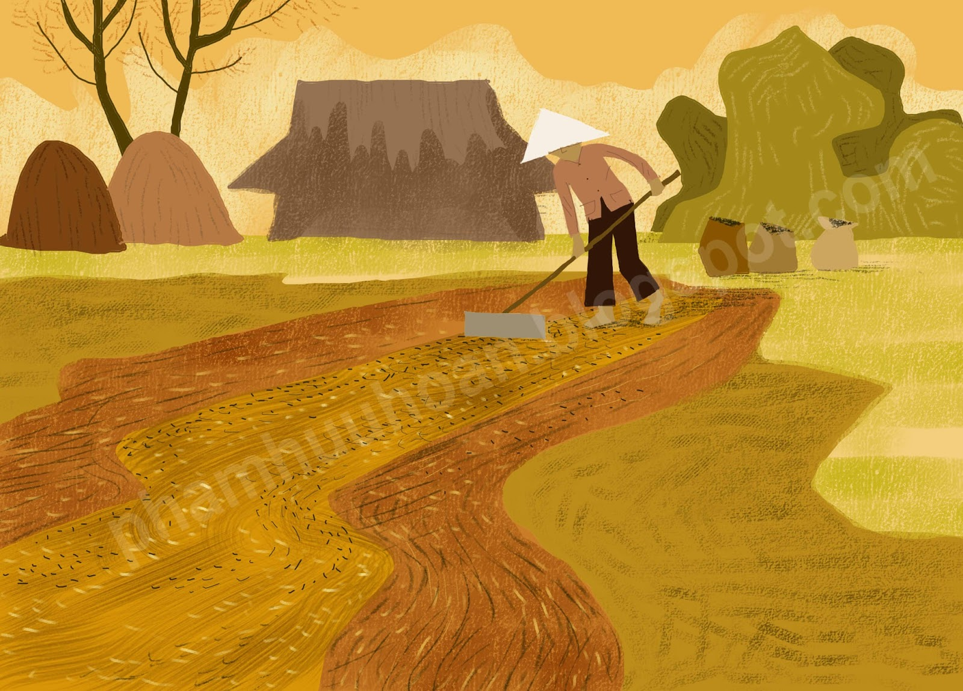
Nắng đã giúp mẹ như thế nào?
Lại trải vàng sân phơi
Hong thóc khô cho mẹ

Slide 11
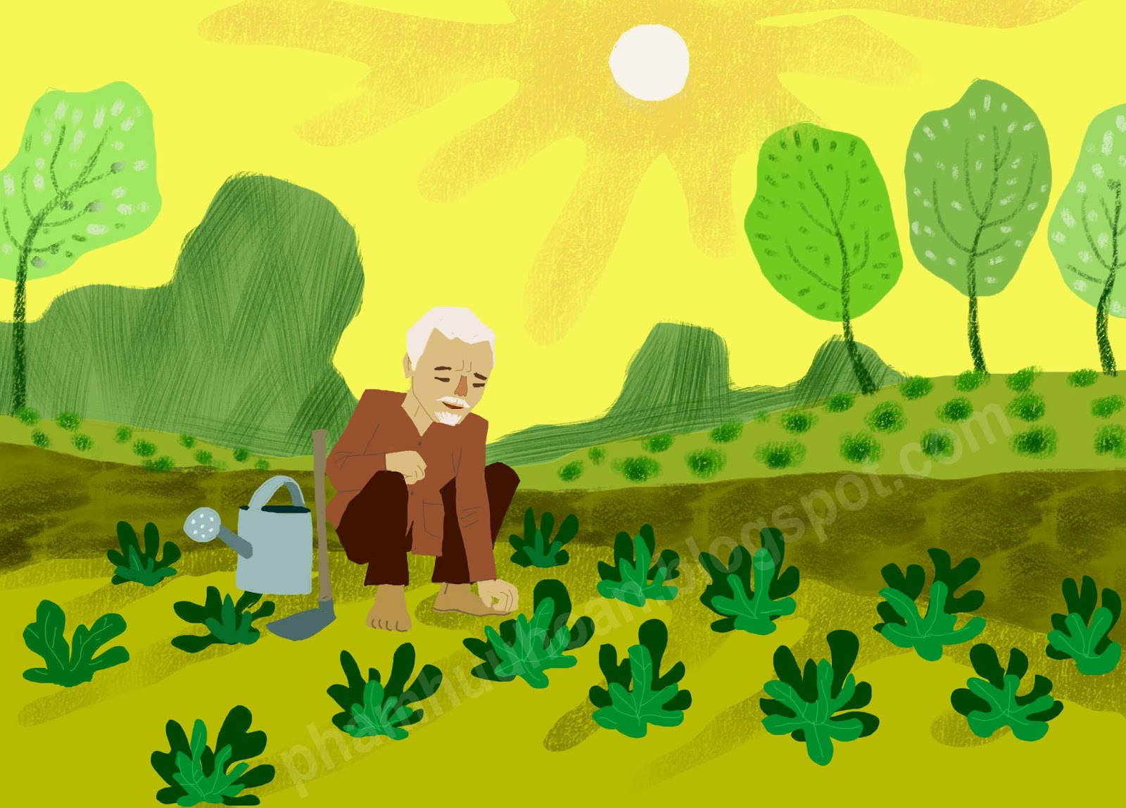
Nhờ có nắng mà ông đã làm được việc gì?
Nắng chạy nhanh lắm nhé
Chẳng ai đuổi kịp đâu
Thoắt đã về vườn rau
Soi cho ông nhặt cỏ

Slide 12
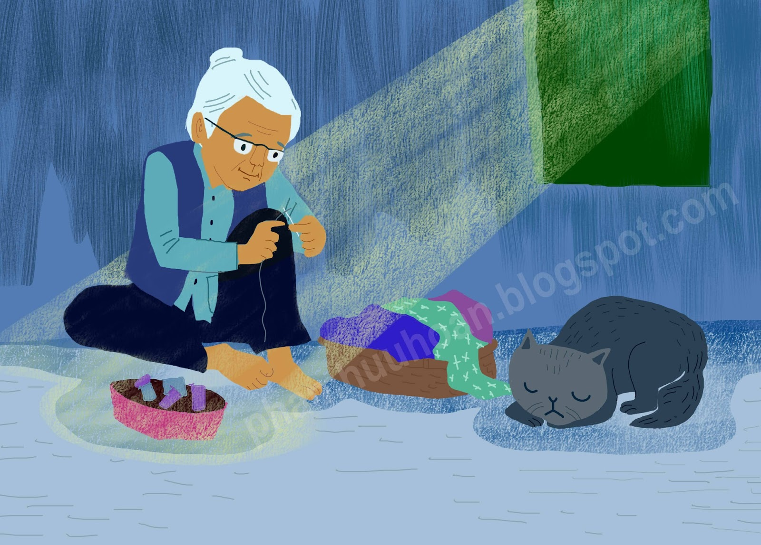
Nắng đã giúp bà điều gì?
Rồi xuyên qua cửa sổ
Nắng giúp bà xâu kim

Slide 13
NẮNG
Mai Văn Hai
Nắng lên cao theo bố
Xây thẳng mạch tường vôi
Lại trải vàng sân phơi
Hong thóc khô cho mẹ
Nắng chạy nhanh lắm nhé!
Chẳng ai đuổi kịp đâu
Thoắt đã về vườn rau
Soi cho ông nhặt cỏ
Rồi xuyên qua cửa sổ
Nắng giúp bà xâu kim

Slide 14

Xin chào
Hẹn gặp lại

